Slide 1
2020.11.25
心理学数据挖掘
脑机接口数据探索
报告人：方向臻

Slide 2
目录
CONTENT
01 心理学
02 脑机接口数据集

Slide 3
01
心理学

Slide 4
01
心理学论文
点击此处添加标题
Machine learning uncovers the most robust self-report predictors of relationship quality across 43 longitudinal couples studies
机器学习在43个纵向夫妻研究中发现了关系质量最可靠的自我报告预测因子
用机器学习（即随机森林）:
量化关系质量的可预测程度
确定哪些结构可以可靠地预测关系质量。

Slide 5
01
论文中的机器学习
Step 3
Step 1
元分析
征集数据集
1.统计方法，用于综合现有结果，进行再一次的统计分析。
2.将每个模型作为随机效应元分析
3.每个数据集代表一个效应量
4.将模型结果中的方差占比进行转化和分析。
数据仓库:https://osf.io/d6ykr/
1.利用网站预先注册项目
2.然后向外界征集数据集
3.筛选符合的数据集，最终获得43个数据集
Step 2
Step 4
对每个数据集使用RF
…
更详细的元分析调节
7个原来的满意度
7个后来的满意度
7个满意度的变化
每个数据集至少21个模型
类似的有忠诚度

Slide 6
01
心理学需求
有效问卷
横向合并
每个用户多个问卷的时间间隔大于1天
同一个用户的问卷横向合并
数据预处理
以PPCS为目标
抛弃无用的数据，归一化，填补空值
PPCS大于等于76的为没问题
小于的为有问题

Slide 7
01
后续任务
分别以PPCS六个子维度为目标
1.前述任务已经在三个数据集上完成
2.后续将建立6个以PPCS子维度为目标值的随机森林模型
（先等待对方关于第一个模型的分析结果）
3.可能需要将代码等封装好交给对方，并教使用。

Slide 8
02
脑机接口数据集

Slide 9
02
对于P300信号的理解
随机
规则
出现
必须提供随机的刺激事件序列
必须应用将事件系列分为两类的分类规则
用户的任务必须要求使用规则
一类事件必须很少出现
P300
定义
很少有的刺激，在刺激出现后约300毫秒，
顶叶皮质上的脑电图就会出现正向偏转。
ONE
Two
Three

Slide 10
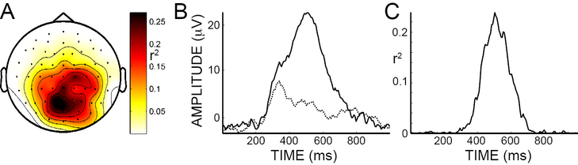
02
对于P300信号的理解
信号特征：
B中虚线部分是P300
宽度一般150ms~200ms
峰值电位2-5 μV
所以信噪比比较低（噪声比较大）
国内外其他学者研究表明，P300是反映大脑认知功能的重要指标，与认知功能肯定有关，主要用于各种原因引起认知障碍的病人，如脑血管意外、颅脑损伤、脑肿瘤、代谢性脑病;

Slide 11
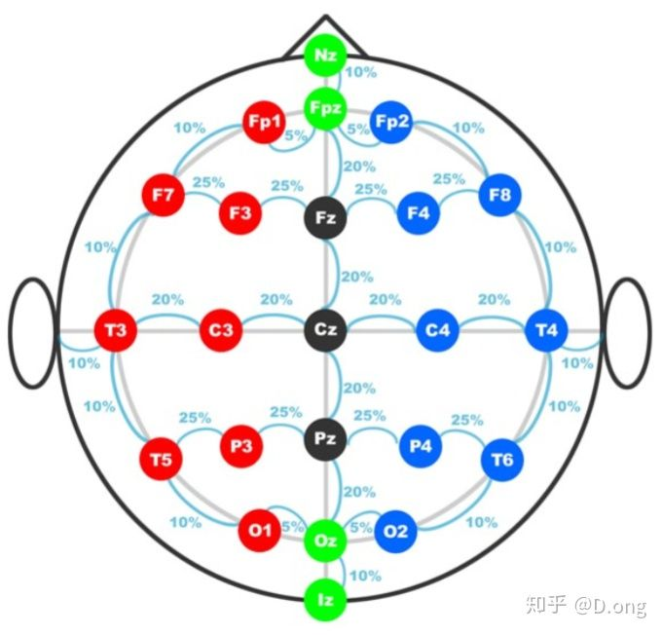
02
V1/a数据集
对象：健康受试者。
规则：受试者被要求在皮层电位被捕获的同时在计算机屏幕上，上下移动光标。
皮质的阳性导致光标向下移动
皮质负性导致向上移动
放大器：PsyLab EEG8
A / D转换器（将模拟信号转换成数字信号的电路）：计算机板PCIM-DAS1602 / 16位
采样率：256 Hz
持续时间：6 s，无中间试验间隔
任务表现：0.5 s至6.0 s
反馈周期：2.0 s至5.5 s
通道1：A1-Cz（10-20系统）（A1 = left Mastoid）乳突骨
频道2：A2-Cz
通道3：C3正面2厘米
通道4：C3顶壁2厘米
通道5：C4正面2厘米
通道6：顶壁2厘米C4
每个通道的数据 = 256Hz * 3.5s = 896个样本
所有通道的数据 = 6*896 = 5376
Traindata_0.txt：二维矩阵，135x5377，属于0类的135个试验的数据
Traindata_1.txt：二维矩阵，133x5377，属于1类的133个试验的数据
Testdata.txt: 二维矩阵，293x5376，包含293条测试数据，不包含类别
国际10-20系统

Slide 12
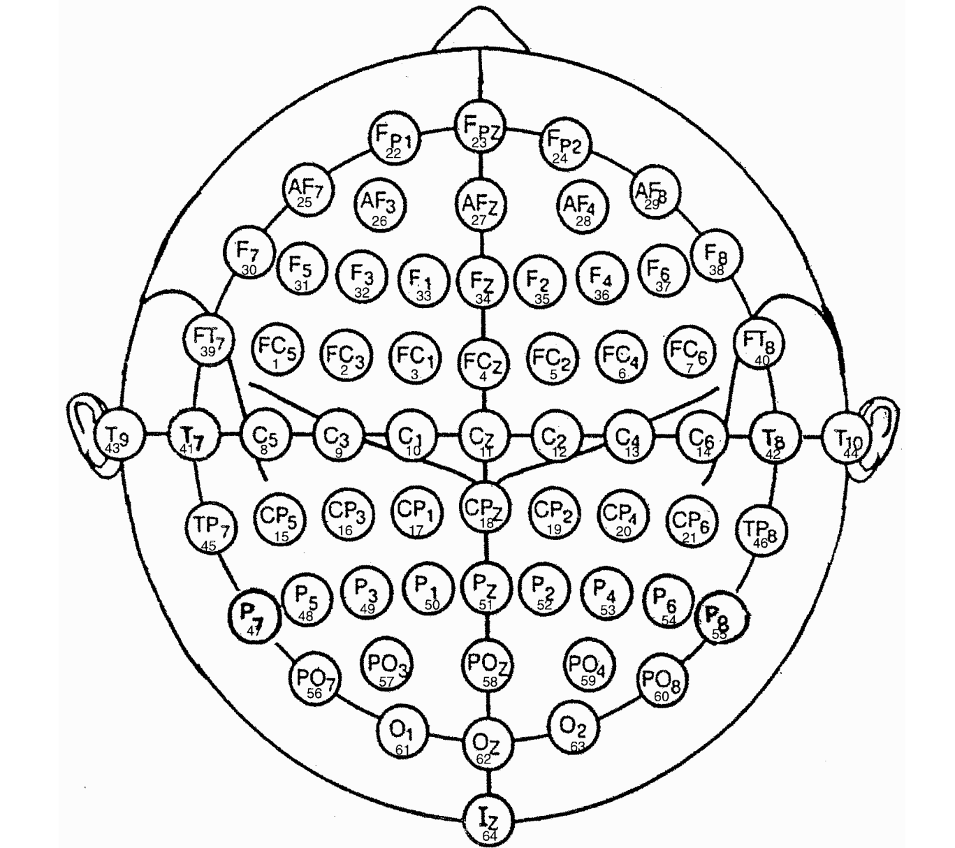
02
V1/b数据集
对象：人工呼吸道ALS患者
规则：受试者被要求在皮层电位被捕获的同时在计算机屏幕上，上下移动光标。
皮质的阳性导致光标向下移动
皮质负性导致向上移动
放大器：PsyLab EEG8
A / D转换器（将模拟信号转换成数字信号的电路）：计算机板PCIM-DAS1602 / 16位
采样率：256 Hz
持续时间：8 s，无中间试验间隔
任务表现：0.5 s至7.5 s
反馈周期：2.0 s至6.5 s
通道1：A1-Cz（10 - 20系统）（A1 = left Mastoid）
通道2：A2-Cz
通道3：C3正面2厘米
通道4：C3顶壁2厘米
通道5：vEOG伪影通道用于检测垂直眼球运动
通道6：C4正面2厘米
通道7：C4的顶壁2厘米，
每个通道的数据 = 256Hz * 4.5s = 1152个样本
所有通道的数据 = 1152*7 = 8064
Traindata_0.txt：二维矩阵，100x8065 ，属于0类的135个试验的数据
Traindata_1.txt：二维矩阵，100x8065 ，属于1类的133个试验的数据
Testdata.txt: 二维矩阵，180x8064 ，包含180条测试数据，不包含类别
国际10-10系统

Slide 13
THANK YOU FOR WATCHING
报告人：方向臻

